Slide 1

Stratégie égalité femmes-hommes de l’Association Internationale des Maires Francophones
Les autorités locales eu cœur des nouvelles dynamiques régionales, Nouakchott, 30 janvier 2024.

Slide 2
Pourquoi une stratégie égalité femmes-hommes pour le réseau des Maires Francophones ?
Principes
Egalité entre femmes et hommes et autonomisation des femmes : fondamentales en termes de Droits Humains; essentielles pour un développement durable.
Maires et responsables des CTD peuvent agir contre les inégalités systémiques : accompagner les évolutions sociétales et conduire des politiques dédiées; accès égal aux services publics, aux opportunités et aux droits.
Evolution du réseau et féminisation
Axe transversal de la programmation stratégique de l’AIMF, en lien avec les priorités de la Francophonie, thème de travail de longue date.
Féminisation des instances AIMF : impulsion donnée par la Présidence d’Anne Hidalgo; parité des Vice-Présidences.
Notes:
Les femmes et les filles représentent plus de la moitié de la population mondiale : l’égalité entre les femmes et les hommes, entre les filles et les garçons, et l’autonomisation des femmes sont non seulement fondamentales en termes de Droits Humains, mais également essentielles pour un développement durable, sur le plan économique, social et environnemental. Jusque dans la construction des formes urbaines, le droit à la ville pour toutes et tous doit être impulsé par l’action locale.
Il est démontré que les inégalités entre les femmes et les hommes touchent tous les secteurs et les niveaux, que ce soit dans l’accès aux ressources, aux informations, aux services, à l’espace public, aux opportunités et à la prise de décision. Ces inégalités façonnent les rôles distincts assignés aux femmes et aux hommes, qui sont amenés à évoluer dans le temps, et dont l’analyse est couverte par le concept de « genre ».
Les maires et responsables des collectivités locales peuvent agir pour accompagner les évolutions sociétales, par une politique volontariste et transversale, qui prenne en compte spécifiquement les questions liées au genre.
Elle est directement liée au développement durable de la ville ;
2) Elle est un élément essentiel à la réalisation des droits humains pour tous;
3) Elle permet aux femmes et aux hommes de jouir des mêmes opportunités, droits et obligations dans toutes les sphères de leur vie quotidienne ;
4) Elle permet aux femmes et aux hommes d’avoir un accès égal à l’éducation, d’acquérir une indépendance financière, de partager les responsabilités familiales et sociales et d’être libres de toute forme de coercition, intimidation et violence ;
5) Elle permet aux femmes et aux hommes d’être en mesure de prendre des décisions qui auront un impact positif sur leur santé et leur sécurité et sur celle des membres de leur famille.

Slide 3


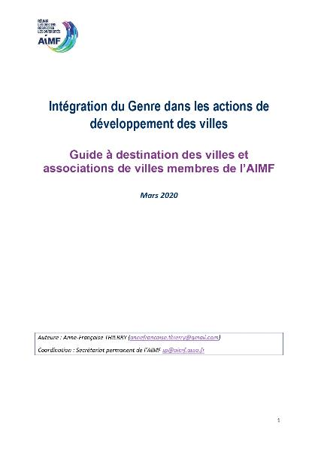
Fondamentaux de la stratégie AIMF
Cohérence avec la Stratégie de l’OIF
Renforcer les capacités des femmes.
Adopter une approche inclusive et intergénérationnelle, qui prend en compte discriminations et violences.
Assurer la participation des hommes.
Mobiliser la jeunesse.
- Planification stratégique AIMF :
Schéma programmatique 2019-2023 et renforcement pour la période en cours 2024-2028.
Ressources : Publications, Guide pratique d’intégration dans les projets de développement des CTD
https://www.aimf.asso.fr/wp-content/uploads/2022/08/Guide-Integration-du-Genre-dans-les-actions-de-developpement-des-villes.pdf
Notes:
L’AIMF a élaboré en 2020 le guide pratique afin d’outiller les villes et associations de collectivités locales francophones à la prise en compte des enjeux de genre dans le montage et la conduite de leurs projets de développement.
Il se veut méthodologique et pratique: Il offre des outils et orientations concrètes pour mieux prendre en compte les aspects genre dans les projets des villes, et il informe les décideurs et acteurs locaux sur les enjeux et défis de la réduction des inégalités et de l’autonomisation des femmes.
Le guide s’organise ainsi autour de deux grandes sections. Premièrement, il rappelle des concepts essentiels pour bien comprendre les enjeux de genre dans le développement à l’échelle internationale, de la Francophonie et de l’AIMF, en particulier dans les secteurs de l’eau/assainissement et santé. Il propose ensuite aux villes des pratiques d’intégration effective du genre dans toutes les étapes du cycle de leurs actions de développement.

Slide 4
 | Principales étapes
2014 | Impulsion renforcée par la Présidente de l’AIMF, Anne Hidalgo
2016 | - Création du Prix AIMF de la Femme Francophone - Démarrage du projet « Femmes et Energie Durable au Cameroun »
2017 | - Appui à la création du Réseau des Femmes Leader du Maghreb Signature du Partenariat AIMF – Fondation Bill & Melinda Gates notamment sur le développement du Planning Familial Publication du Raisonnance sur la féminisation du pouvoir
2020 | Publication du guide d’intégration du genre dans les actions de développement des villes
2021 | Congrès de Kigali : Déclaration des Maires en Faveur de l’Egalité Femmes-Hommes et des Droits et Santé Sexuels et Reproductifs Publication du Raisonannce « Genre et Santé »
2022 | Conception de l’Initiative pour le Renforcement de la Gouvernance Locale : partenariat avec la Ville de Genève

Slide 5


Mise en œuvre opérationnelle A l’échelle des CTD francophones

Slide 6
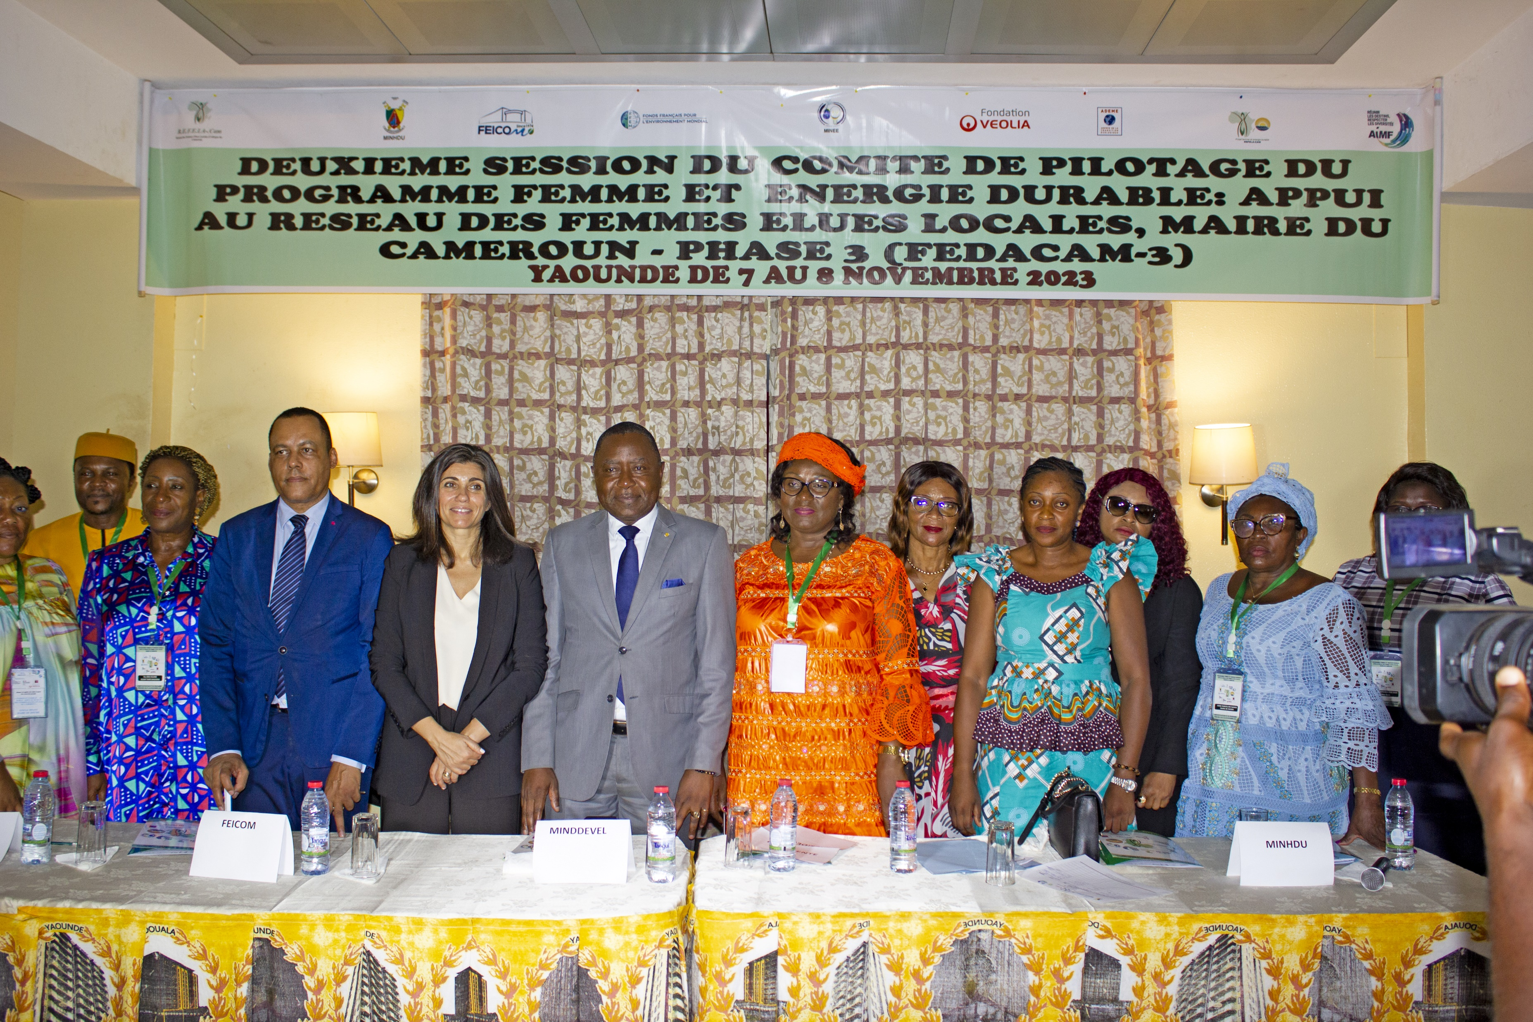










Femmes et Energie durable
Femmes et Energie Durable au Cameroun
Initiative du Ministre de l’Habitat et du Développement Urbain, Madame Célestine Ketcha Courtès, lorsqu’elle était Maire de Bangangté (Présidente d’Honneur du REFELA-CAM).
2016 – 2025 : 15 Communes pilotes, 4M€
Gouvernance : pilotage REFELA-CAM et femmes Maires
Cofinancement entre l’Etat du Cameroun (MINDHU, MINEE, FEICOM), Communes et PTF (AIMF, ADEME, VEOLIA, FFEM)
- Eclairage public : sécurité des femmes, activités économiques, commerciales et socio-culturelles.
- Electrification des équipements publics : maternités; hôtels de ville; espaces jeunes; pompage solaire.
- Mini-réseaux d’électricité en site isolé : accès, emplois créés, suivi communautaire.

Slide 7



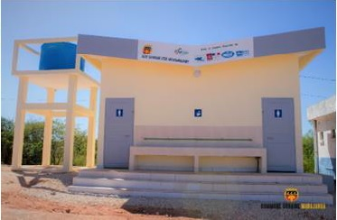
Eau et Assainissement sensible au genre
Accès à l’eau et à l’assainissement
10M€ en 5 ans sur des projets incluant un impact « genre ».
- Favoriser l’accès des ménages populaires, notamment en milieu scolaire, quartiers précaires et péri-urbain.
Libérer de la corvée d’eau; Scolarisation des filles
- Adapter les ouvrages : sécurité, accessibilité, accueil, propreté, gestion adéquate sous contrôle municipal.
- Opportunités d’emplois pour les femmes.
- Participation à la conception et leadership dans la mise en œuvre.
- Stratégies inclusives d’assainissement à l’échelle de la ville (soutenu par la Fondation Bill & Melinda Gates).
Notes:
Bangangté, Cameroun : Modeab
Casablanca, Maroc : Opération Drabna Sud
Mahajanga, Madagascar : Extension Filière Assainissement
Multi-pays : Assainissement Inclusif à l’Echelle de la Ville

Slide 8



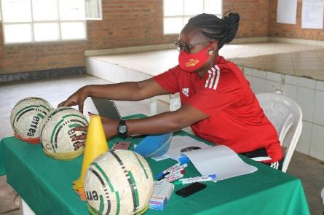
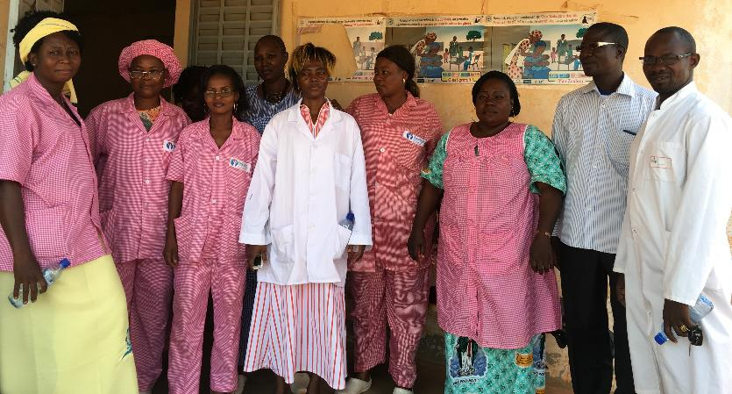
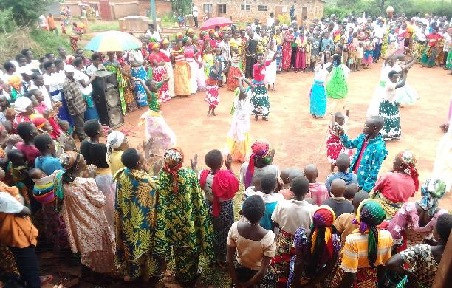
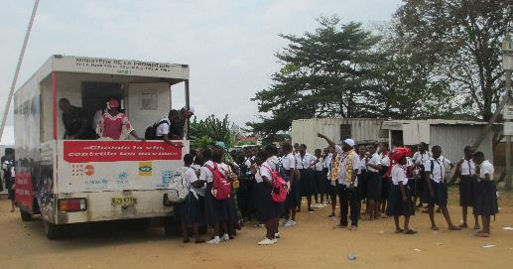
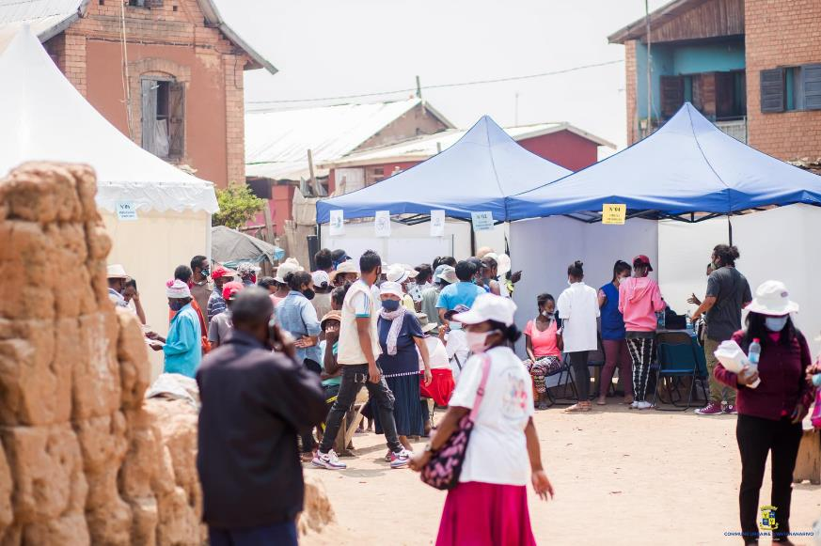
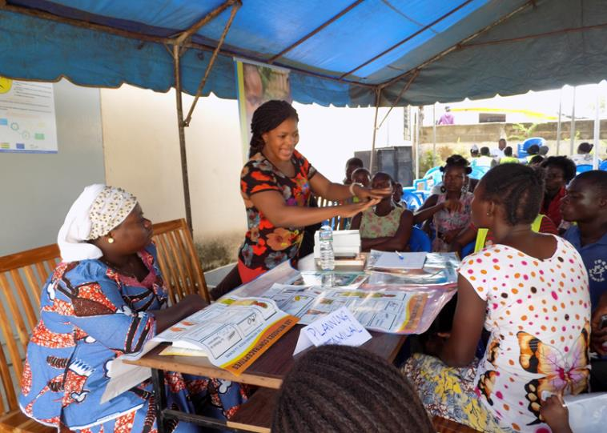
Santé sexuelle et VBG
2017 – 2022 : Programme Planning Familial soutenu par la Fondation Bill & Melinda Gates et le FDC
2022 – 2025 : Lutte contre les VBG et projets concrets « Genre et Egalité » soutenu par l’Union Européenne
2,5M€ en 5 ans (projets des villes)
- Rôle des CTD en prévention (jeunesse, catégories à risque) et proximité (sensibilisations, centres de santé).
- Coordination des acteurs sur les territoires : police, justice, santé, prise en charge psycho-sociale et urgence.
- Intégration des services : éducation-formation, sport et socio-culturel, santé maternelle, infantile et reproductive.
- Sujets de société, tabous et croyances : dialogue avec les communautés, communication grand public, IEC.
Notes:
L’absence de capacité de décision pour planifier les naissances,
Le poids de certains codes de la famille
Le pouvoir économique et de décision
L’accès limité aux services de santé
Abidjan – Attecubé et Yopougon,
Madagascar – Tana
Togo et Bénin avec les faitières
Burkina - Bobo

Slide 9
Mise en œuvre opérationnelle A l’échelle du réseau AIMF

Slide 10
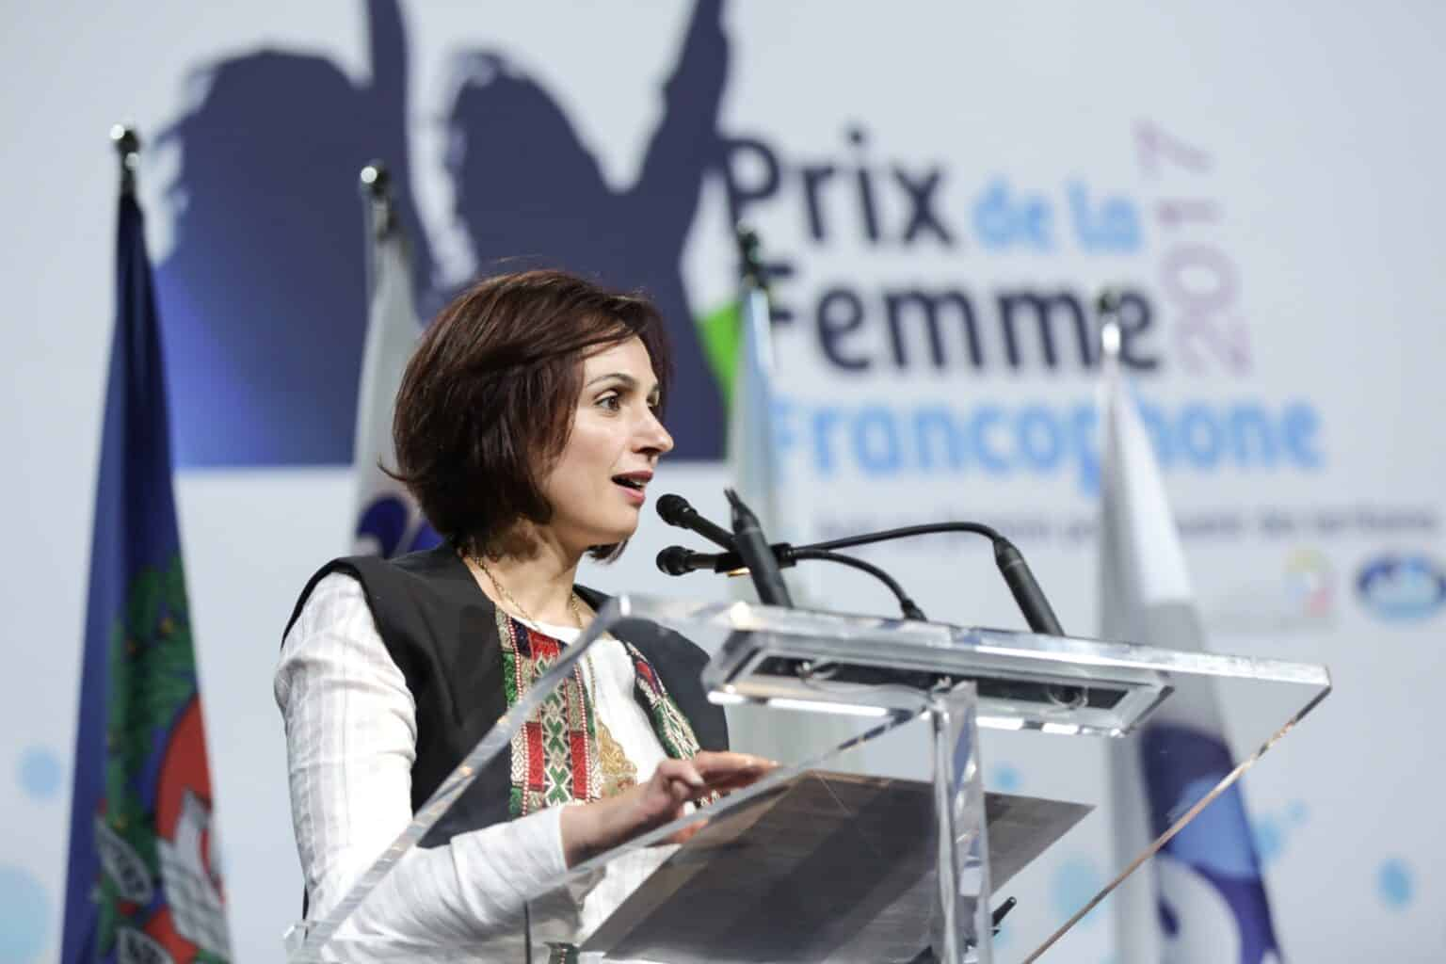
Soutien et mise en valeur du leadership féminin
Renforcement du leadership politique
Soutenir les Réseaux des Femmes Elues Locales d’Afrique – REFELA : au Cameroun, Guinée, Djibouti, Togo …
Soutenir les plaidoyers en amont des élections locales (expérience test au Bénin en 2020)
Participation accrue des femmes à la vie des territoires
Prix AIMF de la Femme Francophone (société civile)
Grands Lacs : dialogue structuré transfrontalier entre organisations de femmes (Burundi, RDC, Rwanda – PALGL)
Soutien au développement du Réseau des Femmes Leader Maghrébines (RFLM)

Slide 11
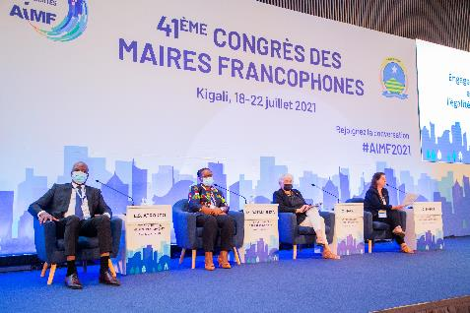
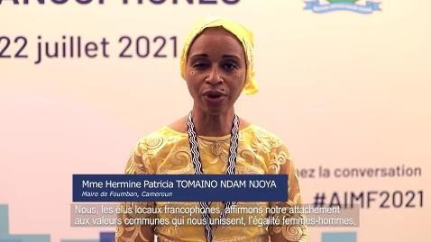

Déclaration de Kigali
https://www.youtube.com/watch?v=GN85_hFassA&
En faveur des Droits et Santé Sexuels et Reproductifs
En lien avec le Forum Génération Égalité 2021
https://www.aimf.asso.fr/wp-content/uploads/2021/11/2021-AG-Declaration-des-Maires-Francophones-egalite-sante.pdf
+90 Maires signataires
Engagement des Maires à contribuer aux efforts mondiaux, à leur échelle, en matière de leadership féminin et de DSSR (localisation).
Engagement du SP de l’AIMF de :
Partager les meilleurs pratiques et progrès accomplis
Encourager le changement
Développer un système de monitoring, la production de méthodes et de données.

Slide 12

Initiative « Egalité femmes-hommes »
Partenariat Ville de Genève – AIMF pour la période 2023 – 2026
1. Identifier le développement des thématiques liées à l’égalité femmes hommes au sein du réseau, les besoins et compétences.
2. Offrir un soutien technique aux CTD dans le développement de leurs politiques de transversalisation du genre et de promotion de l’égalité femmes-hommes
3. Promouvoir des initiatives exemplaires et transformatives en matière d’égalité de droits femmes-hommes au sein du réseau

Slide 13
Initiative « Egalité femmes-hommes »
Priorités 2024
Diagnostic des attentes et des besoins
Renforcement des capacités :
- formations – sensibilisation selon des modules standardisés, progressivement dans chaque Sous-Région avec le soutien de l’Union Européenne (plateformes sous-régionales) : Afrique Centrale; de l’Ouest; du Nord; Pays des Grands Lacs; Océan Indien; Asie du Sud-Est.
- groupe de travail technique pour répondre aux besoins de renforcement et mettre en réseau : ressources et bibliographies, échanges entre pairs, webinaires.
Création d’un prix AIMF récompensant les meilleures pratiques Genre et Egalité : acté à la dernière réunion du Bureau, en cours de montage pour lancement en 2024.
3 projets par an : 30 000€, valorisation en AG, communication et visibilité (reportages …).
Structuration de la stratégie AIMF avec indicateurs de suivi (FDC, PTF, travaux thématiques …)

Slide 14

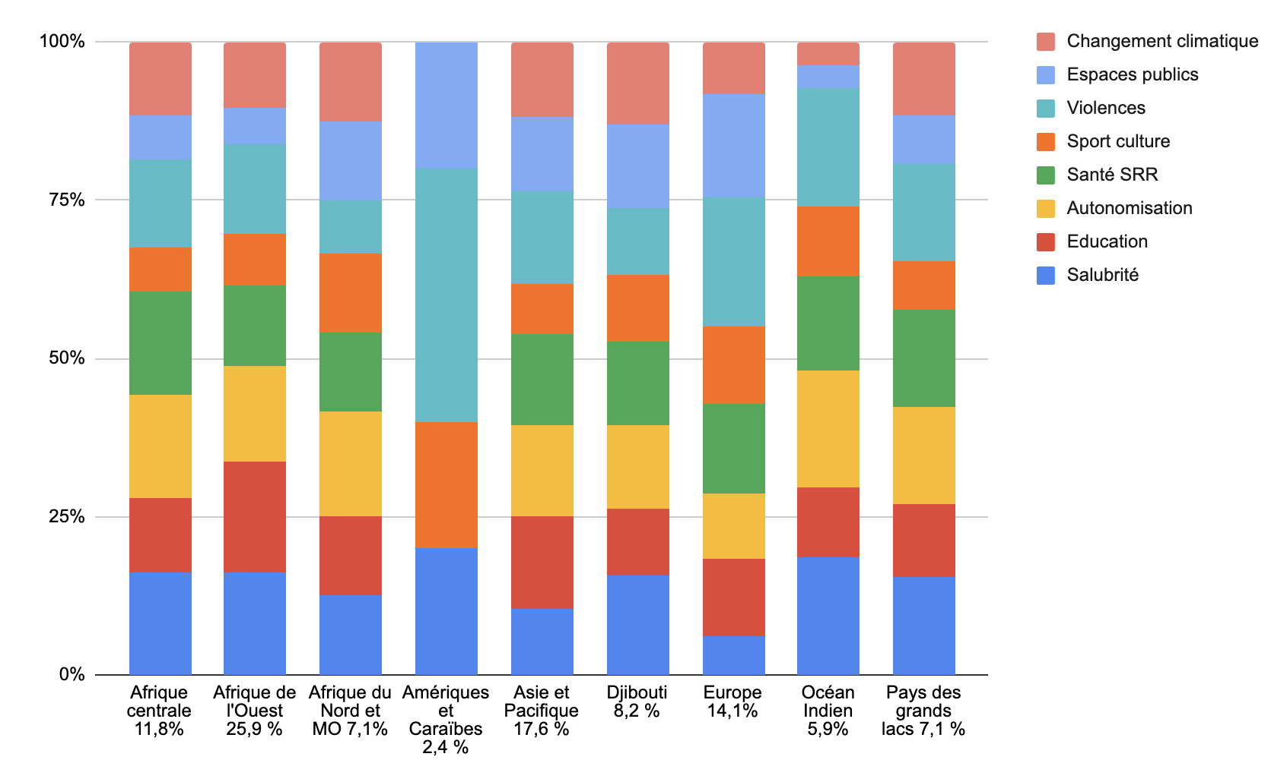
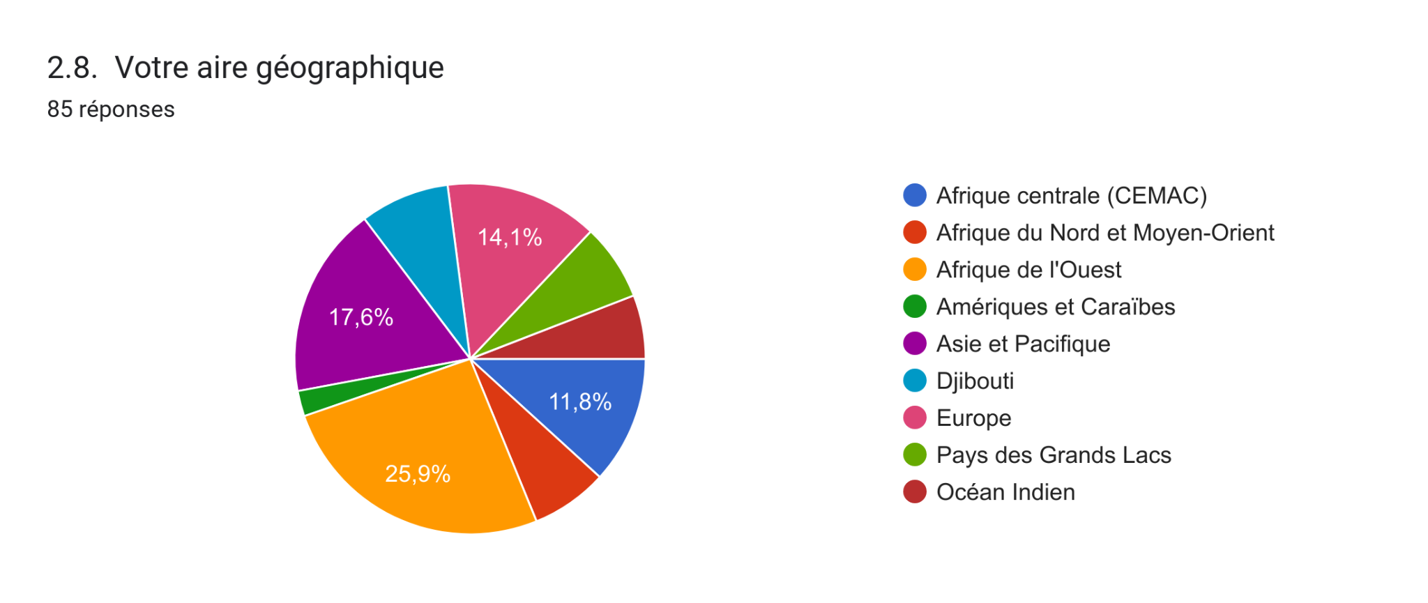
Initiative « Egalité femmes-hommes » Ville de Genève-AIMF
Diagnostic des attentes et besoins du réseau
Questionnaire à l’échelle du réseau : besoins, compétences et contacts. 90 réponses représentatives du réseau (espace francophone: 2/3 réponses du Sud Global, maj. Grandes Villes).
2 focus group d’approfondissement. 3 réunions du Copil.

Slide 15
Enquête réseau: données qualitatives
Synthèse de l’enquête 2023 conduite dans le cadre de l’initiative Ville de Genève-AIMF
Une féminisation très relative des postes de décision à l’échelle du réseau (moins de 25% des exécutifs locaux et directions des administrations), mais des actions régulières en matière de promotion de l’égalité femmes-hommes (EFH) pour l’essentiel des villes (91% des réponses).
Plus de la moitié ont élaboré des plans d’action sur l’égalité professionnelle ou d’EFH dans leurs politiques publiques. Les outils de budgétisation sensibles au genre sont en revanche peu développés.
Thématiques : l’accès à la prise de décision et les enjeux de violences sont cités au Nord comme au Sud. L’accès à la culture, au sport et à l’espace public sont plus visibles au Nord, quand l’accès aux services essentiels (emploi, eau, éducation, assainissement et santé) sont des enjeux davantage priorisés au Sud.
En termes d’obstacles rencontrés, des spécificités sous-régionales assez fortes (poids des traditions abordé plus fortement en Afrique, lente évolution des mentalités davantage en Europe…)

Slide 16
Enquête réseau: données qualitatives
Axes de travail prioritaires pour le réseau AIMF, identifiés suite à l’enquête
La montée en compétences sur les réalités et enjeux de l’égalité femmes-hommes
L’accès à des données sur l’égalité femmes-hommes
L’accès à des outils de planification (budgétisation sensible au genre)
La connaissance d’actions impactantes (échanges de bonnes pratiques)
La capitalisation/valorisation des actions (dans des récits, des fiches etc.)
La synergie entre les acteurs du territoire et du réseau
Des appuis techniques et/ou financiers pour répondre à ces besoins et monter des projets

Slide 17


Slide 18
Candidatures ouvertes
3 catégories
Catégorie Collectivité Locale
Catégorie Faîtières et Autorités Locales
Catégorie Organisations de la société civile
Le projet lauréat, dans chaque catégorie : 30 000 euros
Date limite : 15 MARS 2024.
Toutes les informations sont sur le site de l’AIMF, à la page : Prix Égalité Femmes-Hommes — AIMF

Slide 19
MERCI POUR VOTRE ATTENTION
Arianna Ardesi
AIMF, a.ardesi@aimf.asso.fr

